Slide 1




UNITOOLS
PRÁCTICA 2 – GRUPO 4
Desarrollo y Evaluación de Sistemas de Software Interactivos
Álvaro de la Flor Bonilla
María Jesús López Salmerón
Antonio Manuel Salvat Pérez
1

Slide 2


¿QUÉ ES UNITOOLS?

Slide 3
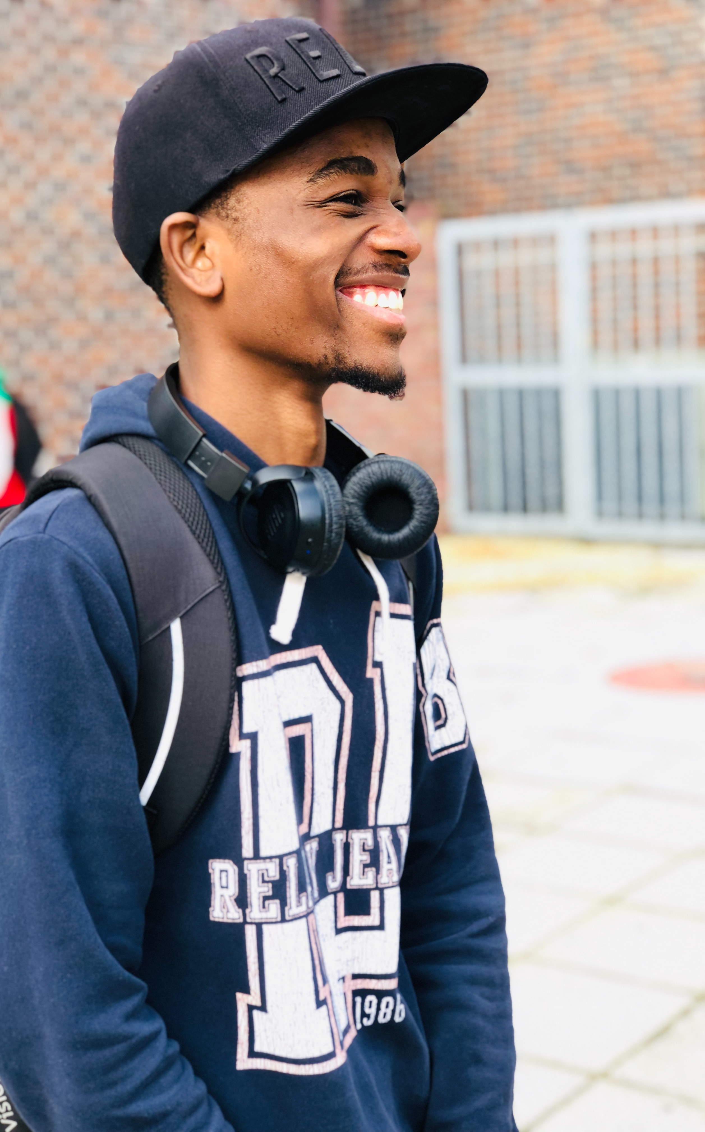









POR y PARA estudiantes

Slide 4
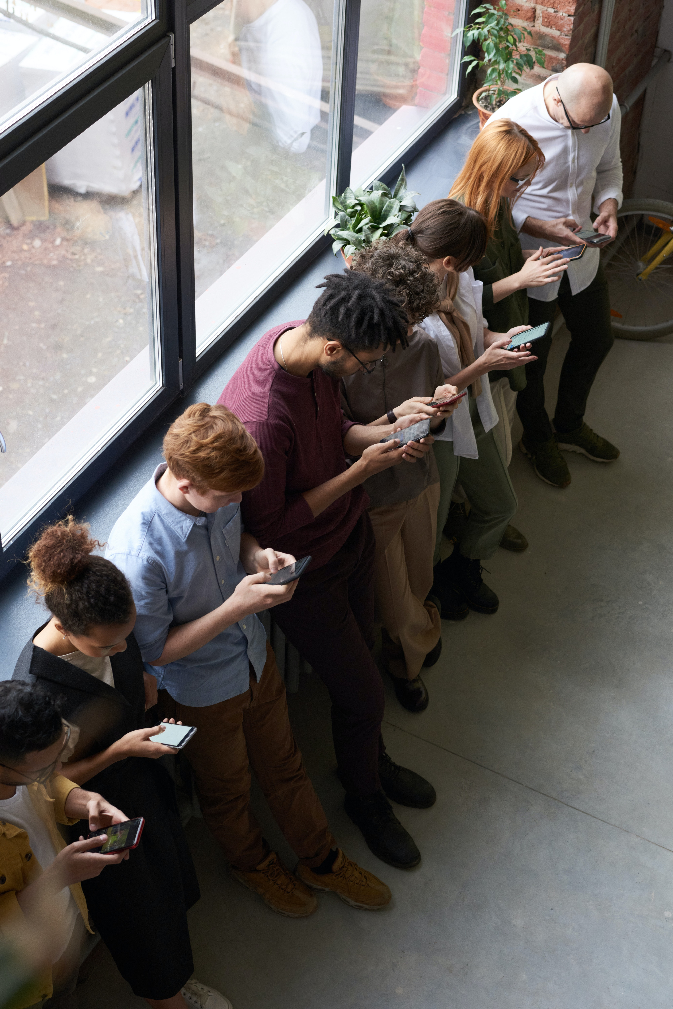
UNITOOLS
USUARIOS CORE DE LA APLICACIÓN
4

Slide 5





UNITOOLS
¿QUIÉN LA VA A UTILIZAR?
5

Slide 6


Francesca Campello
Contexto de uso
Francesca utiliza los dispositivos para redes sociales y apuntes de clase
Utiliza móviles ordenadores, tabletas…
Misión
Mejorar al máximo su experiencia Erasmus
Gracias a la aplicación conocerá lugares donde vivir, visitar y los servicios básicos
Estudiante de magisterio
Motivación
Lo usará tanto antes como durante su beca
Desea vivir una experiencia única
Aptitud hacia la tecnología
Tímida

Slide 7

Steve Burns
Contexto de uso
Steve utiliza las tecnologías para noticias, información, contenido multimedia y apuntes
Utiliza móviles y ordenadores
Misión
Mejorar la organización de su beca
Conocer donde vivir, sitios que visitar y los distintos medios de transporte y servicios
Filología Hispánica
Motivación
Lo usará tanto antes como durante su beca
Desea vivir una experiencia única
Aptitud hacia la tecnología
Precavido

Slide 8
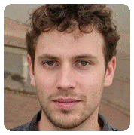

Francisco Gutiérrez
Contexto de uso
Suele utilizar las tecnologías para el estudio
Normalmente las utiliza en casa
Solo utiliza su ordenador principal
Misión
Utilizará la aplicación encontrar domicilio e informarse de las asignaturas que cursará
Espera encontrar piso y opiniones sobre asignaturas
Grado en matemáticas
Motivación
La utilizará solo cuando sea popular
Acomodarse rápidamente (ciudad y escuela)
Aptitud hacia la tecnología
Mucha experiencia debido a su formación

Slide 9
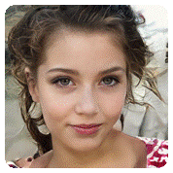
Lucía Martín Blanco
Contexto de uso
Lucía utiliza muy poco las tecnologías
Cuando las usa, es en casa o en la universidad
En caso de usarlas, principalmente es el móvil
Misión
Utilizará la aplicación para ubicarse en su centro
Gracias a la aplicación no necesitará ayuda
Estudiante de derecho
Motivación
Solo la utilizará los primeros meses
Lucía quiere no depender de terceras personas
Aptitud hacia la tecnología
Totalmente reacia

Slide 10
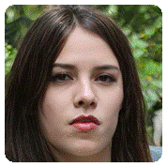

María Escribano
Contexto de uso
María utiliza constantemente las tecnologías
Siempre conectada
Utiliza todo tipo de dispositivos
Misión
Conocer nuevas personas y enseñarles su localidad
Ayudar a los nuevos estudiantes
Ingeniera de Caminos
Motivación
María desea usar la app desde su fase beta
Le encantaría ser moderadora de la aplicación
Aptitud hacia la tecnología
Le encantan, siempre desea tener lo último

Slide 11

ESCENARIOS DE USO

Slide 12


Francesca Campello
Escenario I – Residencia
Ayudar a mejorar al máximo posible su experiencia Erasmus
¿Dónde vivir? Preferencia por Residencias
Búsqueda de alojamiento con filtros de búsqueda
Contacto con el responsable de la residencia

Slide 13

Steve Burns
Escenario II: Alquiler de piso
Ayudar a mejorar al máximo posible la organización de su experiencia Erasmus antes y durante su realización.
Compartir casa con otros estudiantes
Información de la vivienda y los integrantes
Contacto

Slide 14


Francesca Campello
Escenario III: Lugares que visitar
Ayudar a mejorar al máximo posible su experiencia Erasmus.
Conocer la ciudad, realizar excursiones
Transporte óptimo

Slide 15


Steve Burns
Escenario IV: Asociaciones
El usuario desea descubrir asociaciones del ámbito Erasmus donde pueda conocer gente como a su vez consultar ciertas dudas al personal de la asociación.
Conocer estudiantes Erasmus y asociaciones
Filtrar situaciones por preferencias

Slide 16


Francisco Gutiérrez
Escenario V: Asignaturas
El usuario desea conocer que opinan los antiguos alumnos acerca de una asignatura concreta.
Búsqueda de información sobre las asignaturas a cursar
Filtrado por tipo de preferencias

Slide 17


Francisco Gutiérrez
Escenario VI: Profesores
El objetivo será tener una idea previo y valoraciones acerca del profesorado de distintas asignaturas.
Buscar opinión de los distintos profesores
Reseña de antiguos alumnos

Slide 18

Francisco Gutiérrez
Lucía Martín
Escenario VII – Transportes
El usuario quiere saber como ir de un punto a otro de la ciudad en cualquier momento de la forma lo más eficaz posible.
Manera óptima de llegar a su universidad
Información sobre las aulas de las escuelas

Slide 19

Steve Burns
María Escribano
Escenario VIII – Excursiones
Los usuarios desean conocer su nueva ciudad por medio de excursiones y visitas guiadas.
Buscar excursiones
Meetings – conocer nuevos estudiantes

Slide 20

Steve Burns
Escenario VIII – Servicios Básicos
Los usuarios desean conocer como actuar ante situaciones de emergencia o necesidad.
¿Qué hacer antes situaciones de emergencia?

Slide 21
Documento de Visión

Slide 22
Documento de Visón
OPORTUNIDAD DE NEGOCIO
Centralizar funcionalidad y usuarios
Ofrecer un único producto
22

Slide 23



Documento de Visón
STAKEHOLDERS
Estudiantes Asociaciones Agencias Universidades
23

Slide 24
Documento de Visón
PERSPECTIVA DEL PRODUCTO
Unificar todos los servicios que utilizan los estudiantes en uno
24

Slide 25
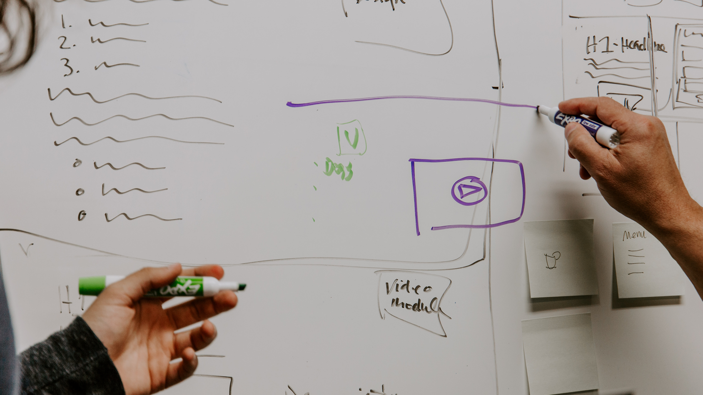
¡GRACIAS!
¿ALGUNA DUDA?

